Slide 1

EFOP-3.4.3-16-2016-00009
A felsőfokú oktatás minőségének és hozzáférhetőségének együttes javítása a Pannon Egyetemen
Real-time apps: websocket
https://docs.microsoft.com/en-us/aspnet/core/fundamentals/websockets?view=aspnetcore-3.1

Slide 2

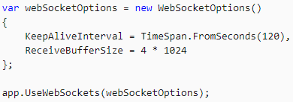
Introduction
EFOP-3.4.3-16-2016-00009
A felsőfokú oktatás minőségének és hozzáférhetőségének együttes javítása a Pannon Egyetemen
WebSocket (RFC 6455) is a protocol that enables two-way persistent communication channels over TCP connections.
It's used in apps that benefit from fast, real-time communication, such as chat, dashboard, and game apps.
Add the WebSockets middleware in the Configure method of the Startup class.

Slide 3
Configure the middleware
EFOP-3.4.3-16-2016-00009
A felsőfokú oktatás minőségének és hozzáférhetőségének együttes javítása a Pannon Egyetemen
The following settings can be configured:
KeepAliveInterval: How frequently to send "ping" frames to the client to ensure proxies keep the connection open. The default is two minutes.
ReceiveBufferSize: The size of the buffer used to receive data. Advanced users may need to change this for performance tuning based on the size of the data. The default is 4 KB.
AllowedOrigins: A list of allowed Origin header values for WebSocket requests. By default, all origins are allowed. See "WebSocket origin restriction" below for details.

Slide 4
Accept WebSocket requests
EFOP-3.4.3-16-2016-00009
A felsőfokú oktatás minőségének és hozzáférhetőségének együttes javítása a Pannon Egyetemen
Somewhere later in the request life cycle (later in the Configure method or in an action method, for example) check if it's a WebSocket request and accept the WebSocket request.
The following example is from later in the Configure method.
A WebSocket request could come in on any URL, but this sample code only accepts requests for /ws.

Slide 5
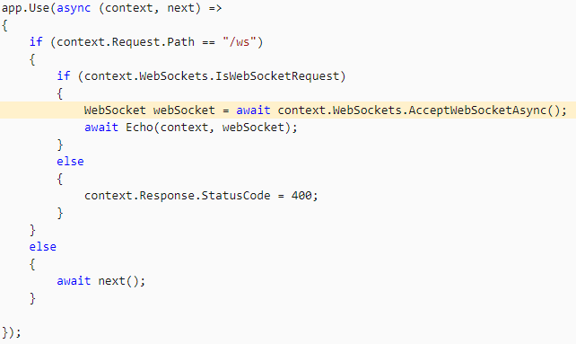
Accept WebSocket requests
EFOP-3.4.3-16-2016-00009
A felsőfokú oktatás minőségének és hozzáférhetőségének együttes javítása a Pannon Egyetemen

Slide 6
Accept WebSocket requests
EFOP-3.4.3-16-2016-00009
A felsőfokú oktatás minőségének és hozzáférhetőségének együttes javítása a Pannon Egyetemen
When using a WebSocket, you must keep the middleware pipeline running for the duration of the connection.
If you attempt to send or receive a WebSocket message after the middleware pipeline ends, you may get an exception like the following:
System.Net.WebSockets.WebSocketException (0x80004005): The remote party closed the WebSocket connection without completing the close handshake. ---> System.ObjectDisposedException: Cannot write to the response body, the response has completed.
Object name: 'HttpResponseStream'.

Slide 7
Accept WebSocket requests
EFOP-3.4.3-16-2016-00009
A felsőfokú oktatás minőségének és hozzáférhetőségének együttes javítása a Pannon Egyetemen
If you're using a background service to write data to a WebSocket, make sure you keep the middleware pipeline running.
Do this by using a TaskCompletionSource<TResult>.
Pass the TaskCompletionSource to your background service and have it call TrySetResult when you finish with the WebSocket.
Then await the Task property during the request, as shown in the following example.

Slide 8
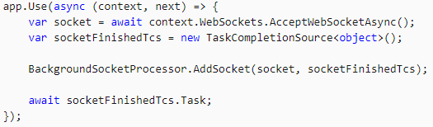
Accept WebSocket requests
EFOP-3.4.3-16-2016-00009
A felsőfokú oktatás minőségének és hozzáférhetőségének együttes javítása a Pannon Egyetemen
The WebSocket closed exception can also happen if you return too soon from an action method.
If you accept a socket in an action method, wait for the code that uses the socket to complete before returning from the action method.
Never use Task.Wait(), Task.Result, or similar blocking calls to wait for the socket to complete, as that can cause serious threading issues. Always use await.

Slide 9
Send and receive messages
EFOP-3.4.3-16-2016-00009
A felsőfokú oktatás minőségének és hozzáférhetőségének együttes javítása a Pannon Egyetemen
The AcceptWebSocketAsync method upgrades the TCP connection to a WebSocket connection and provides a WebSocket object.
Use the WebSocket object to send and receive messages.
The code shown earlier that accepts the WebSocket request passes the WebSocket object to an Echo method.
The code receives a message and immediately sends back the same message. Messages are sent and received in a loop until the client closes the connection.

Slide 10
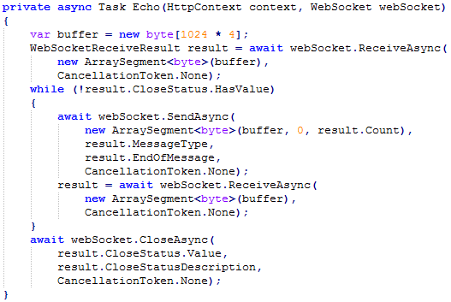
Send and receive messages
EFOP-3.4.3-16-2016-00009
A felsőfokú oktatás minőségének és hozzáférhetőségének együttes javítása a Pannon Egyetemen

Slide 11
Send and receive messages
EFOP-3.4.3-16-2016-00009
A felsőfokú oktatás minőségének és hozzáférhetőségének együttes javítása a Pannon Egyetemen
When accepting the WebSocket connection before beginning the loop, the middleware pipeline ends.
Upon closing the socket, the pipeline unwinds. That is, the request stops moving forward in the pipeline when the WebSocket is accepted.
When the loop is finished and the socket is closed, the request proceeds back up the pipeline.

Slide 12
Handle client disconnects
EFOP-3.4.3-16-2016-00009
A felsőfokú oktatás minőségének és hozzáférhetőségének együttes javítása a Pannon Egyetemen
The server is not automatically informed when the client disconnects due to loss of connectivity.
The server receives a disconnect message only if the client sends it, which can't be done if the internet connection is lost.
If you want to take some action when that happens, set a timeout after nothing is received from the client within a certain time window.
If the client isn't always sending messages and you don't want to timeout just because the connection goes idle, have the client use a timer to send a ping message every X seconds.
On the server, if a message hasn't arrived within 2*X seconds after the previous one, terminate the connection and report that the client disconnected.
Wait for twice the expected time interval to leave extra time for network delays that might hold up the ping message.

Slide 13
More information
EFOP-3.4.3-16-2016-00009
A felsőfokú oktatás minőségének és hozzáférhetőségének együttes javítása a Pannon Egyetemen
For more information about Websockets click the following link:
https://docs.microsoft.com/en-us/aspnet/core/fundamentals/websockets?view=aspnetcore-3.1
https://radu-matei.com/blog/aspnet-core-websockets-middleware/

Slide 14
EFOP-3.4.3-16-2016-00009
A felsőfokú oktatás minőségének és hozzáférhetőségének együttes javítása a Pannon Egyetemen
Köszönöm a figyelmet!

